Slide 1
波的基本概念

Slide 2
前 言
振动的传播称为波动，简称波，它也是物质的一种重要的运动形式。
波动一般可分为两大类：
机械振动在弹性介质中的传播过程，称为机械波。
变化的电磁场在空间的传播过程，称为电磁波。
各种类型的波有其特殊性，但也有普遍的共性。如都具有一定的传播速度，都伴随着能量的传播，都能产生反射、折射和衍射等现象。
近代物理发现，物质微粒也具有波动性，称为物质波。
下面以机械波为例介绍波的一些物理概念，讨论波动的现象和规律。

Slide 3
机械波是机械振动在弹性介质中的传播。
一、产生机械波的条件
1.振源
2.弹性介质
弹性介质是指由弹性力组合的连续介质。
波源处质点的振动通过弹性介质中的弹性力，将振动传播开去，从而形成机械波。
波动是振动状态的传播，是能量的传播，而不是质点的传播。
二、波的分类
根据介质质元的振动方向与波的传播方向间的关系，可以将机械波分为两类：横波和纵波。

Slide 4
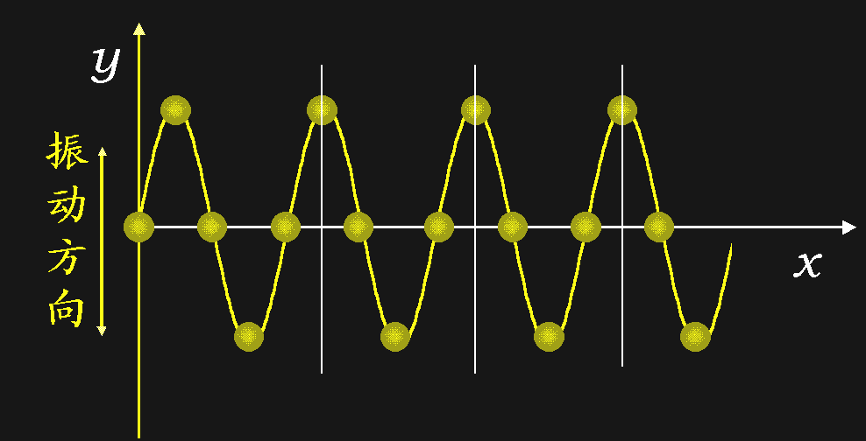
1.横波
传播方向
各质点振动方向与波的传播方向垂直的波。
如绳波、电磁波为横波。
·
0
·
·
·
4
·
·
·
·
8
·
·
·
·
12
·
·
·
·
16
·
·
·
·
·
20
·
·
·
·
t = 0
播放动画
·
·
·
·
·
·
·
·
·
·
·
·
·
·
·
·
·
·
·
·
·
·
·
·
·
t = T/4
·
·
·
·
·
·
·
·
·
·
·
·
·
·
·
·
·
·
·
·
·
·
·
·
·
t= T/2
BD_12
·
·
·
·
·
·
·
·
·
·
·
·
·
·
·
·
·
·
·
·
·
·
t= 3T/4
·
·
·
·
·
·
·
·
·
·
·
·
·
·
·
·
·
·
·
·
·
·
·
t = T
·
·
·
·
·

Slide 5
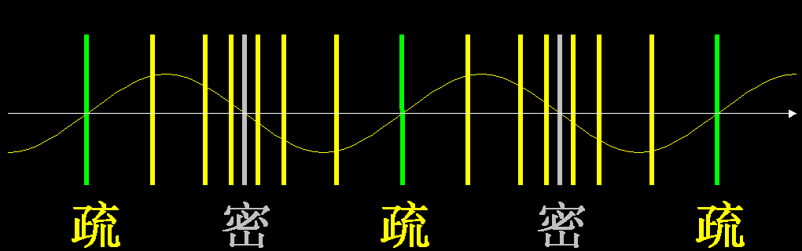
2.纵波
各质点振动方向与波的传播方向平行的波。
传播方向
如声波，弹簧波为纵波。
纵波是靠介质疏密部变化传播的。
任一波例如，水波、地表波，都能分解为横波与纵波来进行研究。

Slide 6
注意：
1. 波的传播不是介质质元的传播。在波动过程中，各质元本身并不迁移，只在各自的平衡位置附近振动。传播出去的仅是质点的振动状态（亦称位相），而振动状态的传播表现为波形的向前推进。
2 .“上游”的质元依次带动“下游”的质元振动，某时刻质元的振动状态将在较晚时刻于“下游”某处出现。波动中各质元的振动是受迫振动，它们的振动频率与波源的振动频率相同，与介质无关。
3. 同相位点----质元的振动状态相同。
振动是描写一个质点振动。
4.振动与波动的区别
波动是描写一系列质点作振动。

Slide 7




二、波的几何描述
1.波形图
表示某一选定时刻波中各质点位置的图。
横轴x表示波的传播方向，
坐标x表示质点的平衡位置，
纵轴y表示质点的振动方向，
坐标y表示质点偏离平衡位置的位移。
x y平面上一条曲线就表示某一时刻的波形图。
说明：在横波中波形图与实际的波形是相同的，但在纵波中，由于波形图表示的是各质点位移的分布情况，而区别于质点的实际位置分布。

Slide 8
2.波线、波面、波前
振动状态或振动能量沿恒定方向传播的波称为行波。
波的传播方向称之为波射线或波线。
传播方向
波线
某时刻介质内振动相位相同的点组成的面称为波面或同相面。
波前
某时刻处在最前面的波面称为波前。
波面
球面波、平面波在各向同性均匀介质中，波线与波阵面垂直.
如果波源是简谐振动，那么介质中各个质点也作简谐振动，其频率和波源相同，振幅也和波源有关。这种波称为简谐波。
波线
波前
所有复杂的波都可以看成是由不同频率的简谐波的合成。
波面

Slide 9
三、描述波特性的几个物理量
1.周期 T：传播一个完整的波形所用的时间。或一个完整的波通过波线上某一点所需要的时间（与质点振动周期相同）
2.频率 ν：单位时间内传播完整波形的个数。（与质点振动频率相同）
3.波长 λ：两相邻波峰或波谷或相位相同点间的距离。或振动在一个周期中传播的距离，

Slide 10
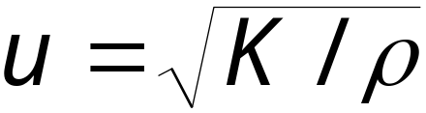
注意：周期、频率与介质无关，与波源的相同。波在不同介质中频率不变。
4、波速 u:波在介质中的传播速度。单位时间某种一定的振动状态(或振动相位)所传播的距离称为波速u ，也称之相速 。
机械波的波速决定于介质的惯性和弹性，因此，不同频率的同一类波在同一介质中波速相同。
在各向同性均匀固体中
横波
纵波
G 切变弹性模量，
E 杨氏模量，
ρ 密度。
液体中
纵波
K 容变弹性模量。

Slide 11
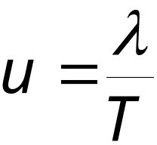





5. T、ν 、 λ 、 u 的关系
——表示波在空间的周期性
通过波速 联系起来
——表示波在时间上的周期性
注意:在讨论弹性波的传播时，要假设介质是连续的。因为当波长远大于媒质分子间距离时，媒质中一个波长的距离内有无数分子在陆续振动，宏观上看来媒质就象连续的一样。
如果波长小到等于或小于分子间距离时，相距约为一波长的两个分子之间，不再存在其它分子，我们就不能认为媒质是连续的了，这时媒质就再也不能传播弹性波了。因此有一个频率上限存在。
高度真空中分子间距离极大，不能传播声波，就是由于这原因。

Slide 12
平面简谐波

Slide 13
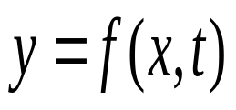
一、平面简谐波方程
振动状态或振动能量沿恒定方向传播的波称为行波。
描述波线上每一质点在每一时刻的位移的函数
称为波的波函数或波动方程。
简谐振动在弹性介质中的传播形成简谐波。这种波在无吸收的均匀介质中传播时振幅保持恒定，不随时间也不因距离波源的远近而改变。
下面我们从运动学的角度出发来得到等振幅平面简谐波的波动方程。
波动是集体表现，各质点在同一时刻的振动位移是不同的，可以用一个质点的振动方程代替任意质点的振动方程。

Slide 14
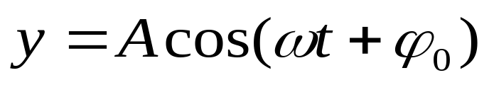
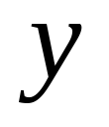


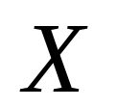




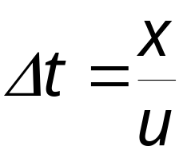
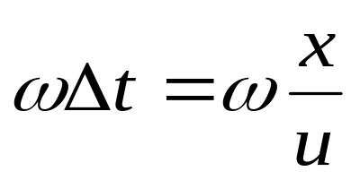
右行波的波动方程
平面简谐波沿x轴正向传播，波速为u。
已知O点振动表达式：
y表示各质点在Y方向上的
位移，A是振幅， 是角频
率或叫圆频率， 为O点在
零时刻的相位。
P点的振动比振源落后一段时间 Δt ,
相位落后 ，
P点处质点在时刻t的位移等于O点在 时的位移。

Slide 15
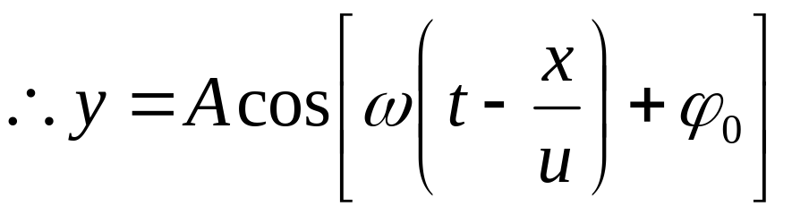

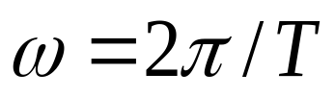
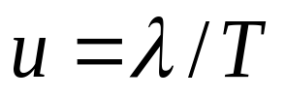
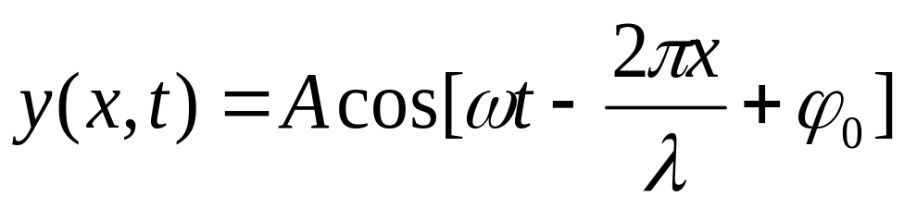
P点的振动位移为：
这就是右行波的波动方程
因此下述几式等价：

Slide 16
左行波的波动方程
已知O点振动表达式：
p点运动传到 O 点需用时间：
也即p点的相位超前于O点相位：
所以 p点的运动方程，也就是左行波的波方程：
O点为波源时的波动方程
波源的振动方程为：
此时波动向O点左右两边传播，则波动方程为：

Slide 17
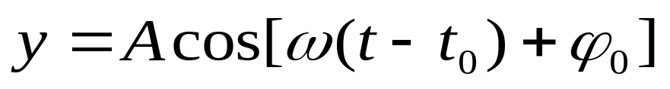
若告知的是位于X₀处的振动方程
并且向右传播，
则波动方程为：
若告知的是某平面简谐波在t=t₀时刻的波形图，设原点O在该时刻的位相可由图求出为ϕ₀，设振动圆频率为ω，振幅为A，
则原点O的振动方程为：
波动方程为：

Slide 18

二、波函数的物理意义
1.振动方程与波函数的区别
振动方程是时间 t 的函数
波函数是波程 x 和时间 t 的函数，描写某一时刻任意位置处质点振动位移。
2.当
（常数）时，
为距离原点为 d 处一点的振动方程。
3.当
（常数）时，
为某一时刻各质点的振动位移，波形的“拍照”

Slide 19
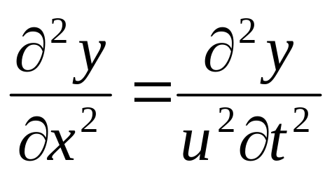
4.注意相速度（即波速）与质点振动速度的区别
机械波的相速度由介质本身的性质决定，与波的频率、振幅无关；而质点振动速度和振动的频率、振幅时间及所研究的质点的位置均有关。
5.可以证明，波动方程的标准形式应为：
三、波动方程的求解步骤
1.写出某个已知点的振动方程；
2.以刚得到的已知点的振动方程为出发点，根据波速的方向和大小写出任一个点的振动方程，即得到波动方程。
关于波动方程的题型主要有两种：（1）已知波函数求各物理量；（2）已知各物理量求波函数。

Slide 20
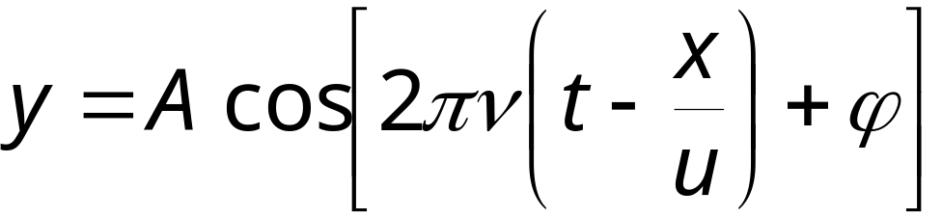
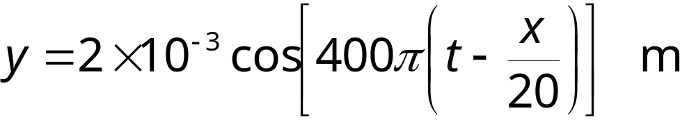
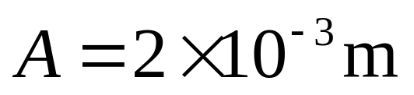
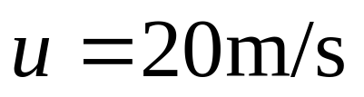


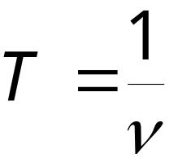
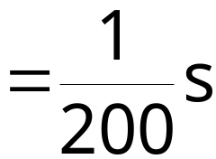
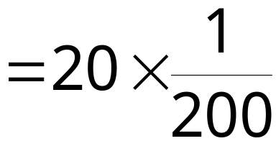


例1：已知波函数
求：A、ν、λ、u。
解：由

Slide 21
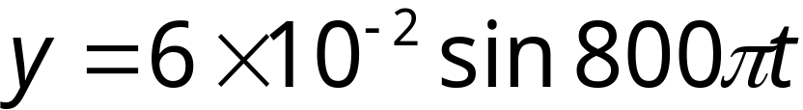



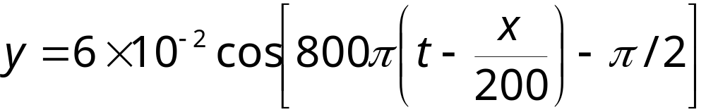
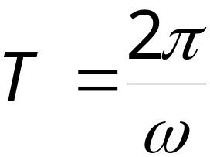
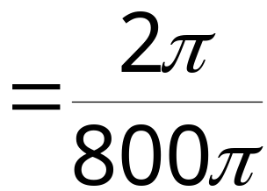


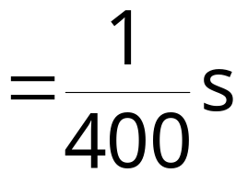


例2：原点O 振动方程为
波速
方向向右，求：①波函数；
②波长、频率；
③
处质点振动与原点的相位差。
解：
①原点
波函数
②.波长、频率

Slide 22
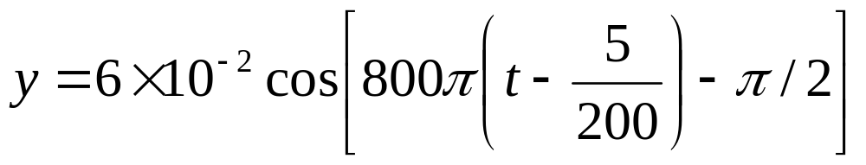
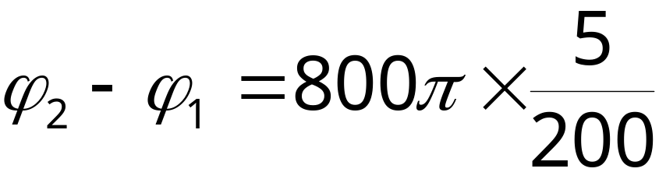

③.
质点振动与原点的相位差。
原点
5m处
原点的位相
x = 5m 处位相
位相差
P 点落后反映在相位上为 20π ， 即原点完成 10 个全振动后，P 点开始振动。

Slide 23















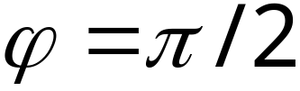
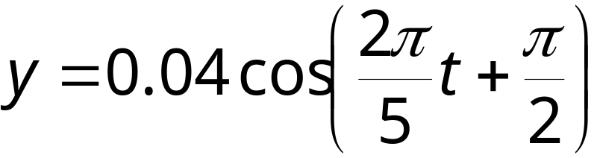
例3：如图所示，平面简谐波向右移动速度 u =0.08 m/s，求：①.原点处的振动方程；②.波函数；③. P 点的振动方程；④. a、b 两点振动方向。
解：①.原点
t = 0 时，o点处的质点向 y 轴负向运动
原点的振动方程为：

Slide 24
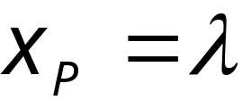
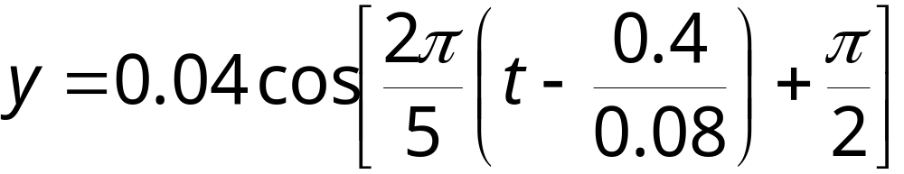
②.波函数
③.
P 点的振动方程
④. a、b 振动方向，作出Δt 后的波形图。

Slide 25
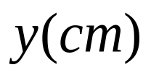
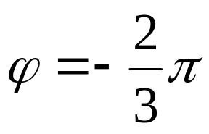





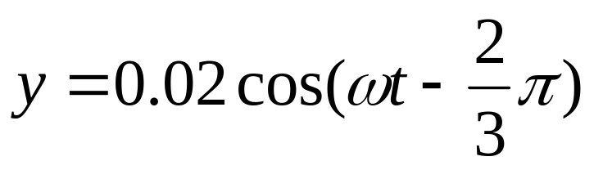
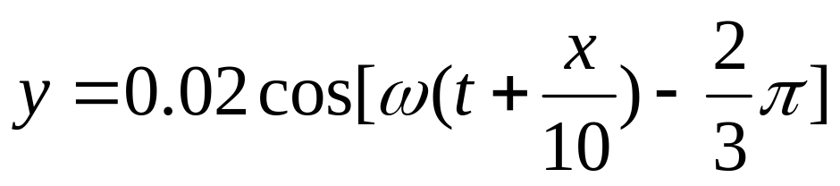

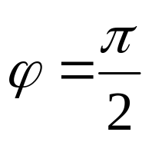
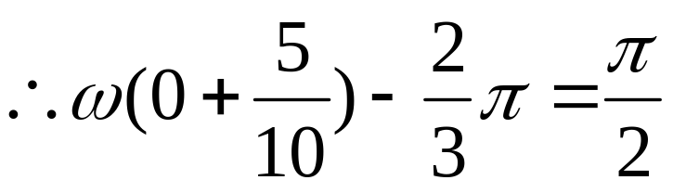
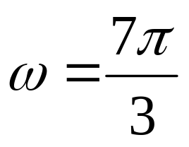
例4：如图,是一平面简谐波在t=0秒时的波形图，由图中所给的数据求：（1）该波的周期；（2）传播介质O点处的振动方程；（3）该波的波动方程。
解：
1）利用旋转矢量法求出O点的初位相为：
其振动方程为：
波动方程：
X=5(m)处，由旋转矢量法可知，
即：

Slide 26
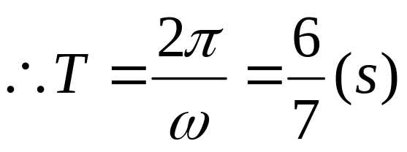
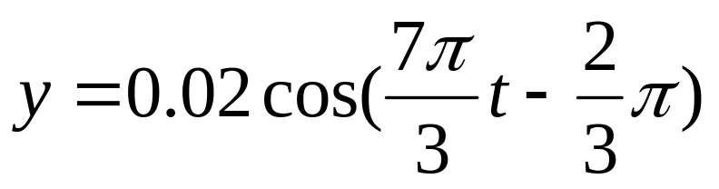
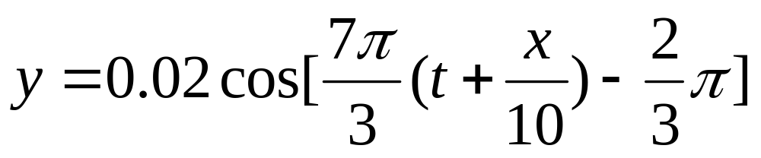
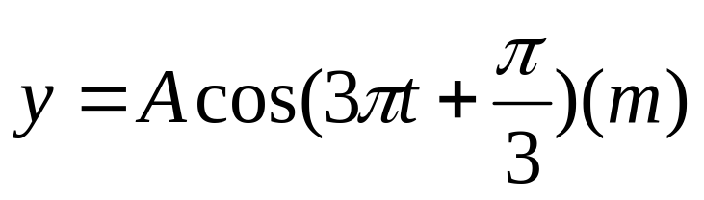
（2）O点的振动方程为：
（3）波动方程：
例5：在x=-1m处有一波源发出平面简谐波，波源的振动方程为： ， 波速为U=3.0 m/s，求在x<-1m区域的波动方程。
解：

Slide 27
波的能量
声波超声波和次声波

Slide 28
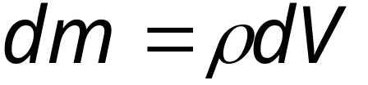
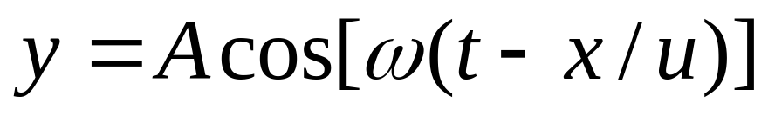
一、波的能量
在波动过程中，振源的能量通过弹性介质传播出去，介质中各质点在平衡位置附近振动，介质中各部分具有动能，同时介质因形变而具有势能。
波动的过程实际是能量传递的过程。
以平面余弦弹性纵波（行波）通过一根细长的棒为例来讨论有关波动的能量问题。
1.波动的能量
1.波动的动能
弹性介质中取一体积元 dV，质元振动速度为u，质量
设波函数

Slide 29
质元振动速度
动能
2.波动的势能
由于介质发生形变而具有势能。
可以证明体元内具有的势能与动能相同：
势能
同时达到最大
平衡位置处
E_{k}、E_{P}
同时达到最小
最大位移处

Slide 30
3.波动的能量
波动的能量与振动能量的区别：
在 孤立振动系统中，E_{k}、E_{P}相互交换，系统总机械能守恒。
而对于波动来说，由于媒质中各部分由弹性力彼此相联，使得振动在其中传播。任一质元总机械能随时间周期性的变化，波动能量中E_{k}、E_{P}同时达到最大，同时为零，总能量随时间周期变化。系统总机械能不守恒。

Slide 31
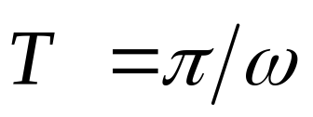
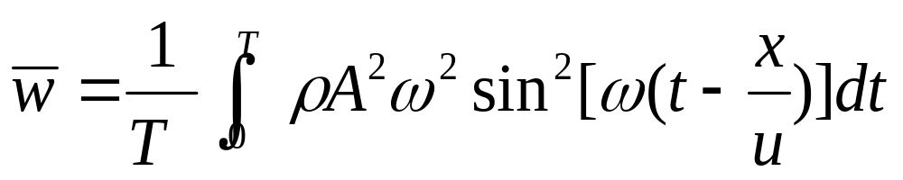
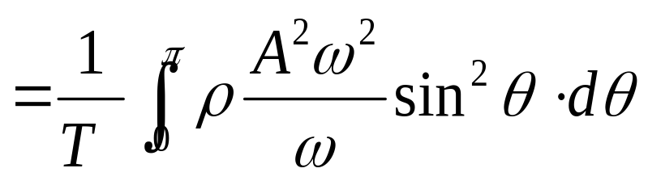



2.能量密度
定义：单位体积内的总机械能
能量密度随时间周期性变化，其周期为波动周期的一半。
定义：平均能量密度—能量密度在一个周期内的平均值
其中
平均能量密度与振幅平方、频率平方和质量密度均成正比。

Slide 32



因为波是能量传播的一种形式，下面讨论。
对于某一体元，它的能量从零达到最大，这是能量的输入过程，然后又从最大减到零，这是能量输出的过程，周而复始。平均讲来，该体元的能量密度保持不变，
媒质中并不积累能量。因而它是一个能量传递的过程，或者说波是能量传播的一种形式；波动的能量沿波速方向传播；

Slide 33








3 .能流、能流密度
能流P —单位时间内垂直通过某一截面的能量称为波通过该截面的能流，或叫能通量。
设波速为 u，在 时间内通过垂直于波速截面
的能量:
为截面所在位置的能量密度
所以，能流为：
单位：焦耳/秒，瓦，J•s⁻¹，W
显然能流是随时间周期性变化的。但它总为正值

Slide 34



在一个周期内能流的平均值称为平均能流
平均能流
通过垂直于波动传播方向的单位面积的平均能流称为平均能流密度，通常称为能流密度或波的强度。
声学中声强就是
上述定义之一例
换句话说，能流密度是单位时间内通过垂直于波速方向的单位截面的平均能量。
单位：J•s⁻¹•m⁻² ， W •m⁻²
能流密度是矢量，其方向与波速方向相同。

Slide 35




例：一球面波源的功率为 100W，则距波源 10m 处，波的平均能流密度 I 是多少？
解：
（W •m⁻² ）
4 .波的吸收
波在媒质中传播时，媒质总要吸收一部分能量。吸收的能量转换为媒质的内能和热。因此，波的振幅要减小、波的强度将减弱，这种现象称之为吸收。
5 .波的散射
如果介质中存在许多悬浮粒子，当波动传到这些粒子后，这些粒子将成为新的波源向四周发射次级波，这一现象叫做波的散射。

Slide 36
二、声波、超声波和次声波
• 声波是机械纵波
频率高于20000赫兹的叫做超声波。
20到20000赫兹之间能引起听觉的称为可闻声波，简称声波。
20Hz
20000Hz
频率低于20赫兹的叫做次声波；
声波
研究的分类：
* 声的产生、传播和接收。为听觉服务，如
声音的音质、音响效果；声学在建筑学方面
的应用，噪声的避免等。
* 利用声的传播特性研究媒质的微观结构；
利用声波的作用来促进化学反应，为科技服务。
声的概念不再局限于听觉范围，几乎是振动和机械波的同义词。

Slide 37






• 声压
媒质中有声波传播时的压力(压强)与
无声波传播时的静压力之差称为声压。
稀疏区声压为负，稠密区声压为正值。
由于疏密的周期性，声压也是周期变化。
设在弹性媒质中有一平面余弦纵波， 为密度, 为声速
由体弹性模量的定义：
应变为：

Slide 38



所以声压 为：
声压的振幅为：
• 声强、声强级
* 声强就是声波的平均能流密度。
单位时间内通过垂直于传播方向单位面积的声波能量。

Slide 39






声强
式中加速度的振幅：
由此可知，声强与频率的平方，振幅的平方成正比。
超声波的频率高 ，而波长在毫米数量级。
压强振幅约 大气压。
加速度 已达重力加速度的上百万倍；
这样的超声波在几个毫米范围内有比重力加速度 g
大十多万倍的正负加速度和近百个大气压，可见它
的威力。因此，有重要的应用。

Slide 40


* 声强级
引起人的听觉的声波，还有一定的声强
范围。大约为10^{－12}瓦/米² ～1瓦/米²。
声强太小听不见，太大会引起痛觉。
由于可闻声强的数量级相差悬殊，
通常用声强级来描述声强的强弱。
规定声强 I₀=10⁻¹²瓦/米²作为测定声强的标准
定义声强级L为：
单位为贝耳(Bel)
1Bel=10dB
单位为分贝(dB)
如炮声声强 1瓦/米² ，声强级120分贝。
有的地方规定户外声音
不得大于100分贝。
声音的响度是人对声音的主观感觉。

Slide 41
• 超声波、次声波
特点
* 超声波：频率高，波长短，定向传播性好；
穿透性好，在液体、固体中传播时，衰
减很小，能量高等。
定位、测距、探伤、显象，随着激光全息的
发展声全息也日益发展，它在地质、医学等
领域有重要的意义；
用途
由于能量大而集中可用来切削、焊接，钻孔，
清洗机件还可用来处理种子和催化。
超声波的传播速度对于介质的密度、浓度、成分、
温度、压力的变化很敏感。利用这些可间接测量
其他有关物理量。这种非声量的声测法具有测量
精密度高、速度快的优点；
近来在超声延时方面有新的发展，因为它的波速比电磁波速低。

Slide 42
* 次声波
特点一
频率在10^{－4}～20赫芝之间
的机械波，人耳听不到。
特点二
由于它具有衰减极小的特点，
具有远距离传播的突出特点。
已形成现代声学的一个新的
分支—次声学。
因为大气湍流、火山爆发、地震、
陨石落地、雷暴、磁暴等大规模自
然活动中，都有次声波产生，因此，
它是研究地球、海洋、大气等大规
模运动的有力的工具。
用途

Slide 43








以棒内传播纵波为例讨论弹性势能：
y
单位体积媒质中弹性势能等于弹性模量与应变
平方乘积的一半。
应变=
代入上式得在 体积内
其势能为：

Slide 44


若这两处相位相同，则有：
可见波速就是相位传播的速度

Slide 45
波的叠加和干涉

Slide 46
一、波的叠加原理
1.内容
1.几列波相遇后仍保持它们原有的特性（频率、波长、振幅、传播方向）不变，互不干扰。好象在各自传播过程中没有遇到其它波一样。
——波的独立性原理。
2.在相遇区域内，介质任一点的振动为各列波单独存在时在该点所引起的振动位移的矢量和。
—波的叠加原理。

Slide 47




叠加原理的重要性在于可以将任一复杂的波分解为简谐波的组合。能分辨不同的声音正是这个原因；
波的叠加原理并不是普遍成立的，有些是不遵守叠加原理的。
如果描述某种运动的微分方程是线性微分方程，这个运动就遵从叠加原理，如果不是线性微分方程，它就不遵从叠加原理。
波动方程：
它是各种平面波所必须满足的线性偏微分方程。
若 、 分别是它的解，则 也是它的解,
即上述波动方程遵从叠加原理。

Slide 48

二、波的干涉
1.波的干涉现象
频率相同、振动方向相同、有恒定位相差的两列波（或多列波）相遇时，在介质中某些位置的点振幅始终最大，另一些位置振幅始终最小，而其它位置，振动的强弱介乎二者之间，保持不变。称这种稳定的叠加图样为干涉现象。
2.相干条件
满足相干条件的波源称为相干波源。
1.两列波振动方向相同；
2.两列波频率相同；
3.两列波有稳定的相位差。

Slide 49










3.干涉加强、减弱条件
设有两个频率相同的波源 和 ，
其振动表达式为：
两列波传播到 P 点引起的振动分别为：
A₁、A₂是S₁、S₂在P点引起的振动的振幅。
在 P 点的振动为同方向同频率振动的合成。

Slide 50










下面讨论干涉现象中的强度分布
在 P 点的合成振动为：
由于波的强度正比于振幅的平方，所以合振动的强度为：
对空间不同的位置，都有恒定的 ，因而合强度
在空间形成稳定的分布，即有干涉现象。

Slide 51









1.干涉加强条件
当
时，
即
干涉相长
2.干涉减弱条件
当
时，
即
干涉相消

Slide 52







当两相干波源为同相波源时，有：
此时相干条件写为：
称 为波程差
干涉相长
干涉相消
初位相相同的两个相干波源，在两列波叠加的区域内，当波程差为零或波长的整数倍时，合振动的振幅最大，干涉相长；当波程差为半波长的奇数倍时合振幅最小，干涉相消。
加强
干涉加强减弱条件：
减弱

Slide 53











例：两相干波源 A、B 位置如图所示，频率ν =100Hz，波速 u =10 m/s，ϕ_{A}−ϕ_{B}=π，求：P 点振动情况。
解：
P点干涉减弱。

Slide 54







例2：两相干波源分别在 PQ 两点处，初相相同，它们相距 3λ / 2，由 P、Q 发出频率为ν ，波长为λ的两列相干波，R 为 PQ 连线上的一点。求：①自P、Q 发出的两列波在 R 处的相位差。②两波源在 R 处干涉时的合振幅。
解：
为π 的奇数倍，
合振幅最小，

Slide 55
四、驻波
1.驻波的产生
有两列相干波，它们不仅频率相同、位相差恒定、振动方向相同，而且振幅也相等。当它们在同一直线上沿相反方向传播时，在它们迭加的区域内就会形成一种特殊的波。这种波称为驻波。
当一列波遇到障碍时产生的反射波与入射波叠加可产生驻波。
驻波的特点：媒质中各质点都作稳定的振动。波形并没有传播。

Slide 56








2.驻波的表达式
设有两列相干波，分别沿X轴
正、负方向传播，选初相位
均为零的表达式为：
入射波
反射波
其合成波称为驻波其表达式：

Slide 57


利用三角函数关系
求出驻波的表达式：
简谐振动
简谐振动的振幅
它表示各点都在作简谐振动，各点振动的频率相同，是原来波的频率。但各点振幅随位置的不同而不同。
驻波方程：

Slide 58








讨论：
1.振幅项
只与位置 有关，而与时间无关。
2.
振幅最大的点称为波腹，对应于 即
的各点；振幅值最大为2A。
波腹的位置为：
振幅为零的点称为波节，
对应于 即
波节
波腹
的各点。
波节的位置为：

Slide 59





相邻波腹间的距离为：
波节
波腹
因此可用测量波腹间的距离，来确定波长。
相邻波节间的距离为：
相邻的两个波节和波腹之间的距离都是
结论：
相邻波腹与波节间的距离为
3.驻波的波形、能量都不能传播，驻波不是波，是一种特殊的振动。

Slide 60






3.驻波的相位
时间部分提供的相位对于所有的 x是相同的，而空间变化带来的相位是不同的。
考查波节两边的振幅，
如
是波节，
在范围
内，
在
范围内，
结论：
在波节两侧点的振动相位相反。同时达到反向最大或同时达到反向最小。速度方向相反。
两个波节之间的点其振动相位相同。 同时达到最大或同时达到最小。速度方向相同。

Slide 61



4.驻波的能量
各质点位移达到最大时,动能为零，势能不为零。在波节处相对形变最大，势能最大；在波腹处相对形变最小，势能最小。势能集中在波节。当各质点回到平衡位置时，全部势能为零；动能最大。动能集中在波腹。
能量从波腹传到波节，又从波节传到波腹，往复循环，能量不被传播。这可从能流密度证明：因为能流密度等于平均能量密度乘波速，左行波与右行波能流密度之和为零。
驻波不传播能量，它是媒质的一种特殊的运动状态，稳定态。

Slide 62











例题 ： 位于A、B两点的两个波源，振幅相等，频率都是100赫兹，相差为π，其A、B 相距30米，波速为400米/秒，求: AB连线之间因相干涉而静止的各点的位置。
解：如图所示，取A点为坐标原点，A、B联线为X轴，取A点的振动方程 :
在X轴上A点发出的行波方程：
B点的振动方程 :
在X轴上B点发出的行波方程：

Slide 63




因为两波同频率，同振幅，同方向振动，所以相干为静止的点满足：
相干相消的点需满足：
因为：
可见在A、B两点是波腹处。

Slide 64
4.半波损失
在绳与墙壁固定处，为波节位置。
波节
波腹
这一现象说明，在反射端，入射波与反射波在该点各自引起的两个振动位相相反，两位相相差为π，相当于波程相差λ/2。
入射波在反射时反射波相位突变了π，相当于波程损失了半个波长的现象称为半波损失。
反射波与入射波形成的驻波在介质分界处是波节还是波腹与这分界处两边的介质性质有关。
当波从波疏媒质垂直入射到波密媒质界面上反射时，有半波损失，形成的驻波在界面处是波节。
当波从波密媒质垂直入射到波疏媒质界面上反射时，无半波损失，界面处出现波腹。

Slide 65









例：如图所示，有一沿X轴正向传播的平面简谐波，其波动方程为：
此波在x=7m处受到波密介质平面的反射（设反射时波的强度不变）。求：（1）反射波的波动方程；（2）在x=6m处介质质元的振动方程；（3）在区间0<x<7m，干涉相消点的位置。
解:
(1)O点

Slide 66




(2)在x=6m处介质质元的振动方程
即：
(3)因为在x=7m处为波密反射点，该处为波节点。
因为两相邻波节之间的间隔为λ/2 。
所以在0<x<7m区间的干涉相消点为：

Slide 67
多普勒效应

Slide 68



定义：观察者接受到的频率有赖于波源或观察者运动的现象，称为多普勒效应。
例如
当鸣笛的火车开向站台，站台上的观察者
听到的笛声变尖，即频率升高；相反，当
火车离开站台，听到的笛声频率降低。
约定
假设声源与观察者在同一直线上运动。
取波动从波源传向观察者的方向为X轴的正方向。
表示观察者相对于介质的运动速度。
表示波源相对于介质的运动速度。
声波的速度—只与介质性质有关，与波 源、观察者运动无关。

Slide 69












(1)考虑波源的运动
声源以速度V_{S}运动，在一个周期T内由S点运动到S’点。
因为声速和声源的运动无关，S’和A两个振动状态相同（同相）。
这相当于把声源静止时的波长λ，由于声源的运动而被压缩在S’A之间了，
波长变为：

Slide 70







(2)再考虑观察者的运动
声源以速度V_{R}运动，在1秒内由P点运动到P’点。
观察者所接收到的波数ν’是分布在P’ B之间的。
有：
如果声源或观察者的运动方向与X轴正方向相反时，式中V_{R}、 V_{S}以负值代入。

Slide 71








讨论：
• 相对于介质，波源和观察者都不动的情况
观察者所接收到的频率就是波源的频率。
• 相对于介质，波源不动，观察者在运动。
观察者背着波源运动，
观察者向着波源运动，

Slide 72







• 相对于介质观察者不动，波源在运动
波源向观察者运动，
波源背离观察者运动
• 相对于介质波源和观察者同时运动
一般情况下，波源和观察者的运动不在两者的连线上，此时多普勒公式中的V_{R}、 V_{S}只要换成波源与观察者的速度在连线上的分量就可以了。

Slide 73
用生命来证明能量守恒
1 滑动摩擦和静摩擦的大小
2 拍的原理
3横波和纵波
4波动方程和波函数 频率振幅波形
5 波的干涉和驻波
6多普勒效应
7回音壁
光学对称性和平面几何辅助线
光是什么？

